Slide 1



Mein Wunscharbeitsplatz als Fachinformatiker

Slide 2

Computing-Komponenten
Computer
3x 27“ 144Hz Screens
Ein guter Stuhl
Peripherie und Internet

Slide 3
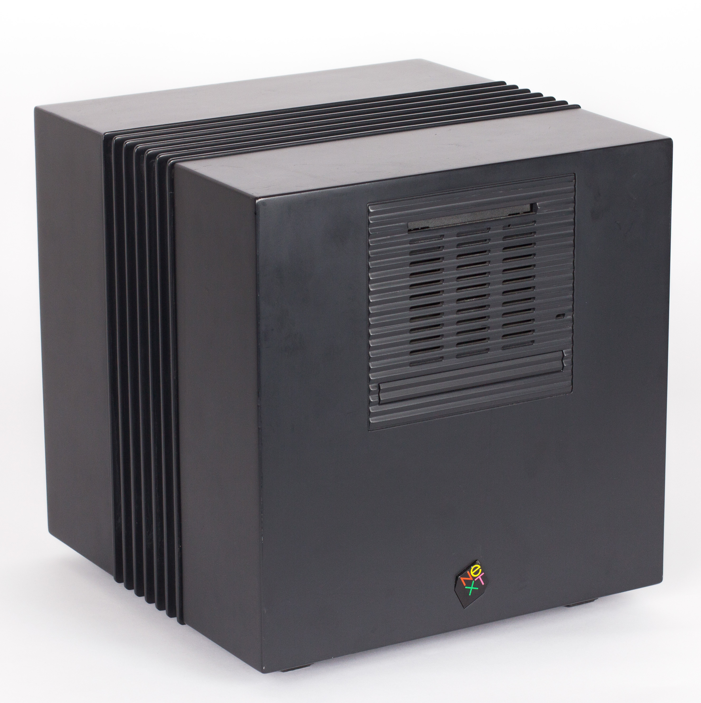
PC

Slide 4
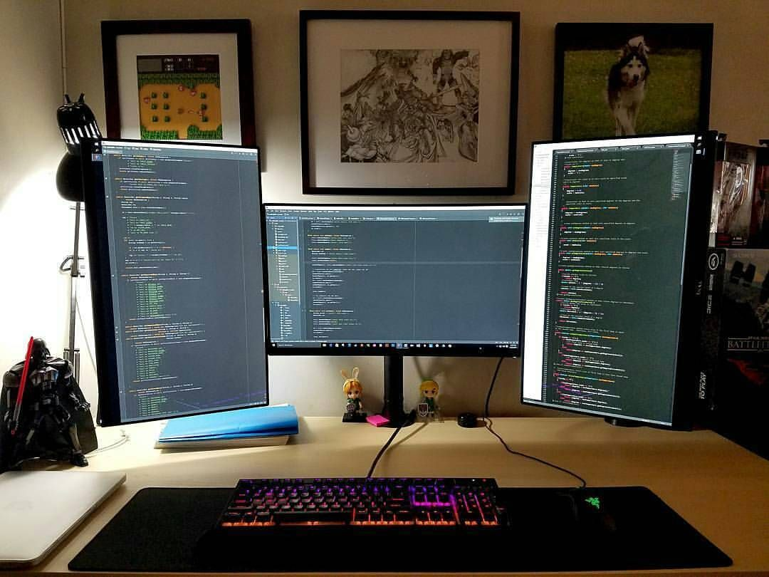
Bildschirme

Slide 5
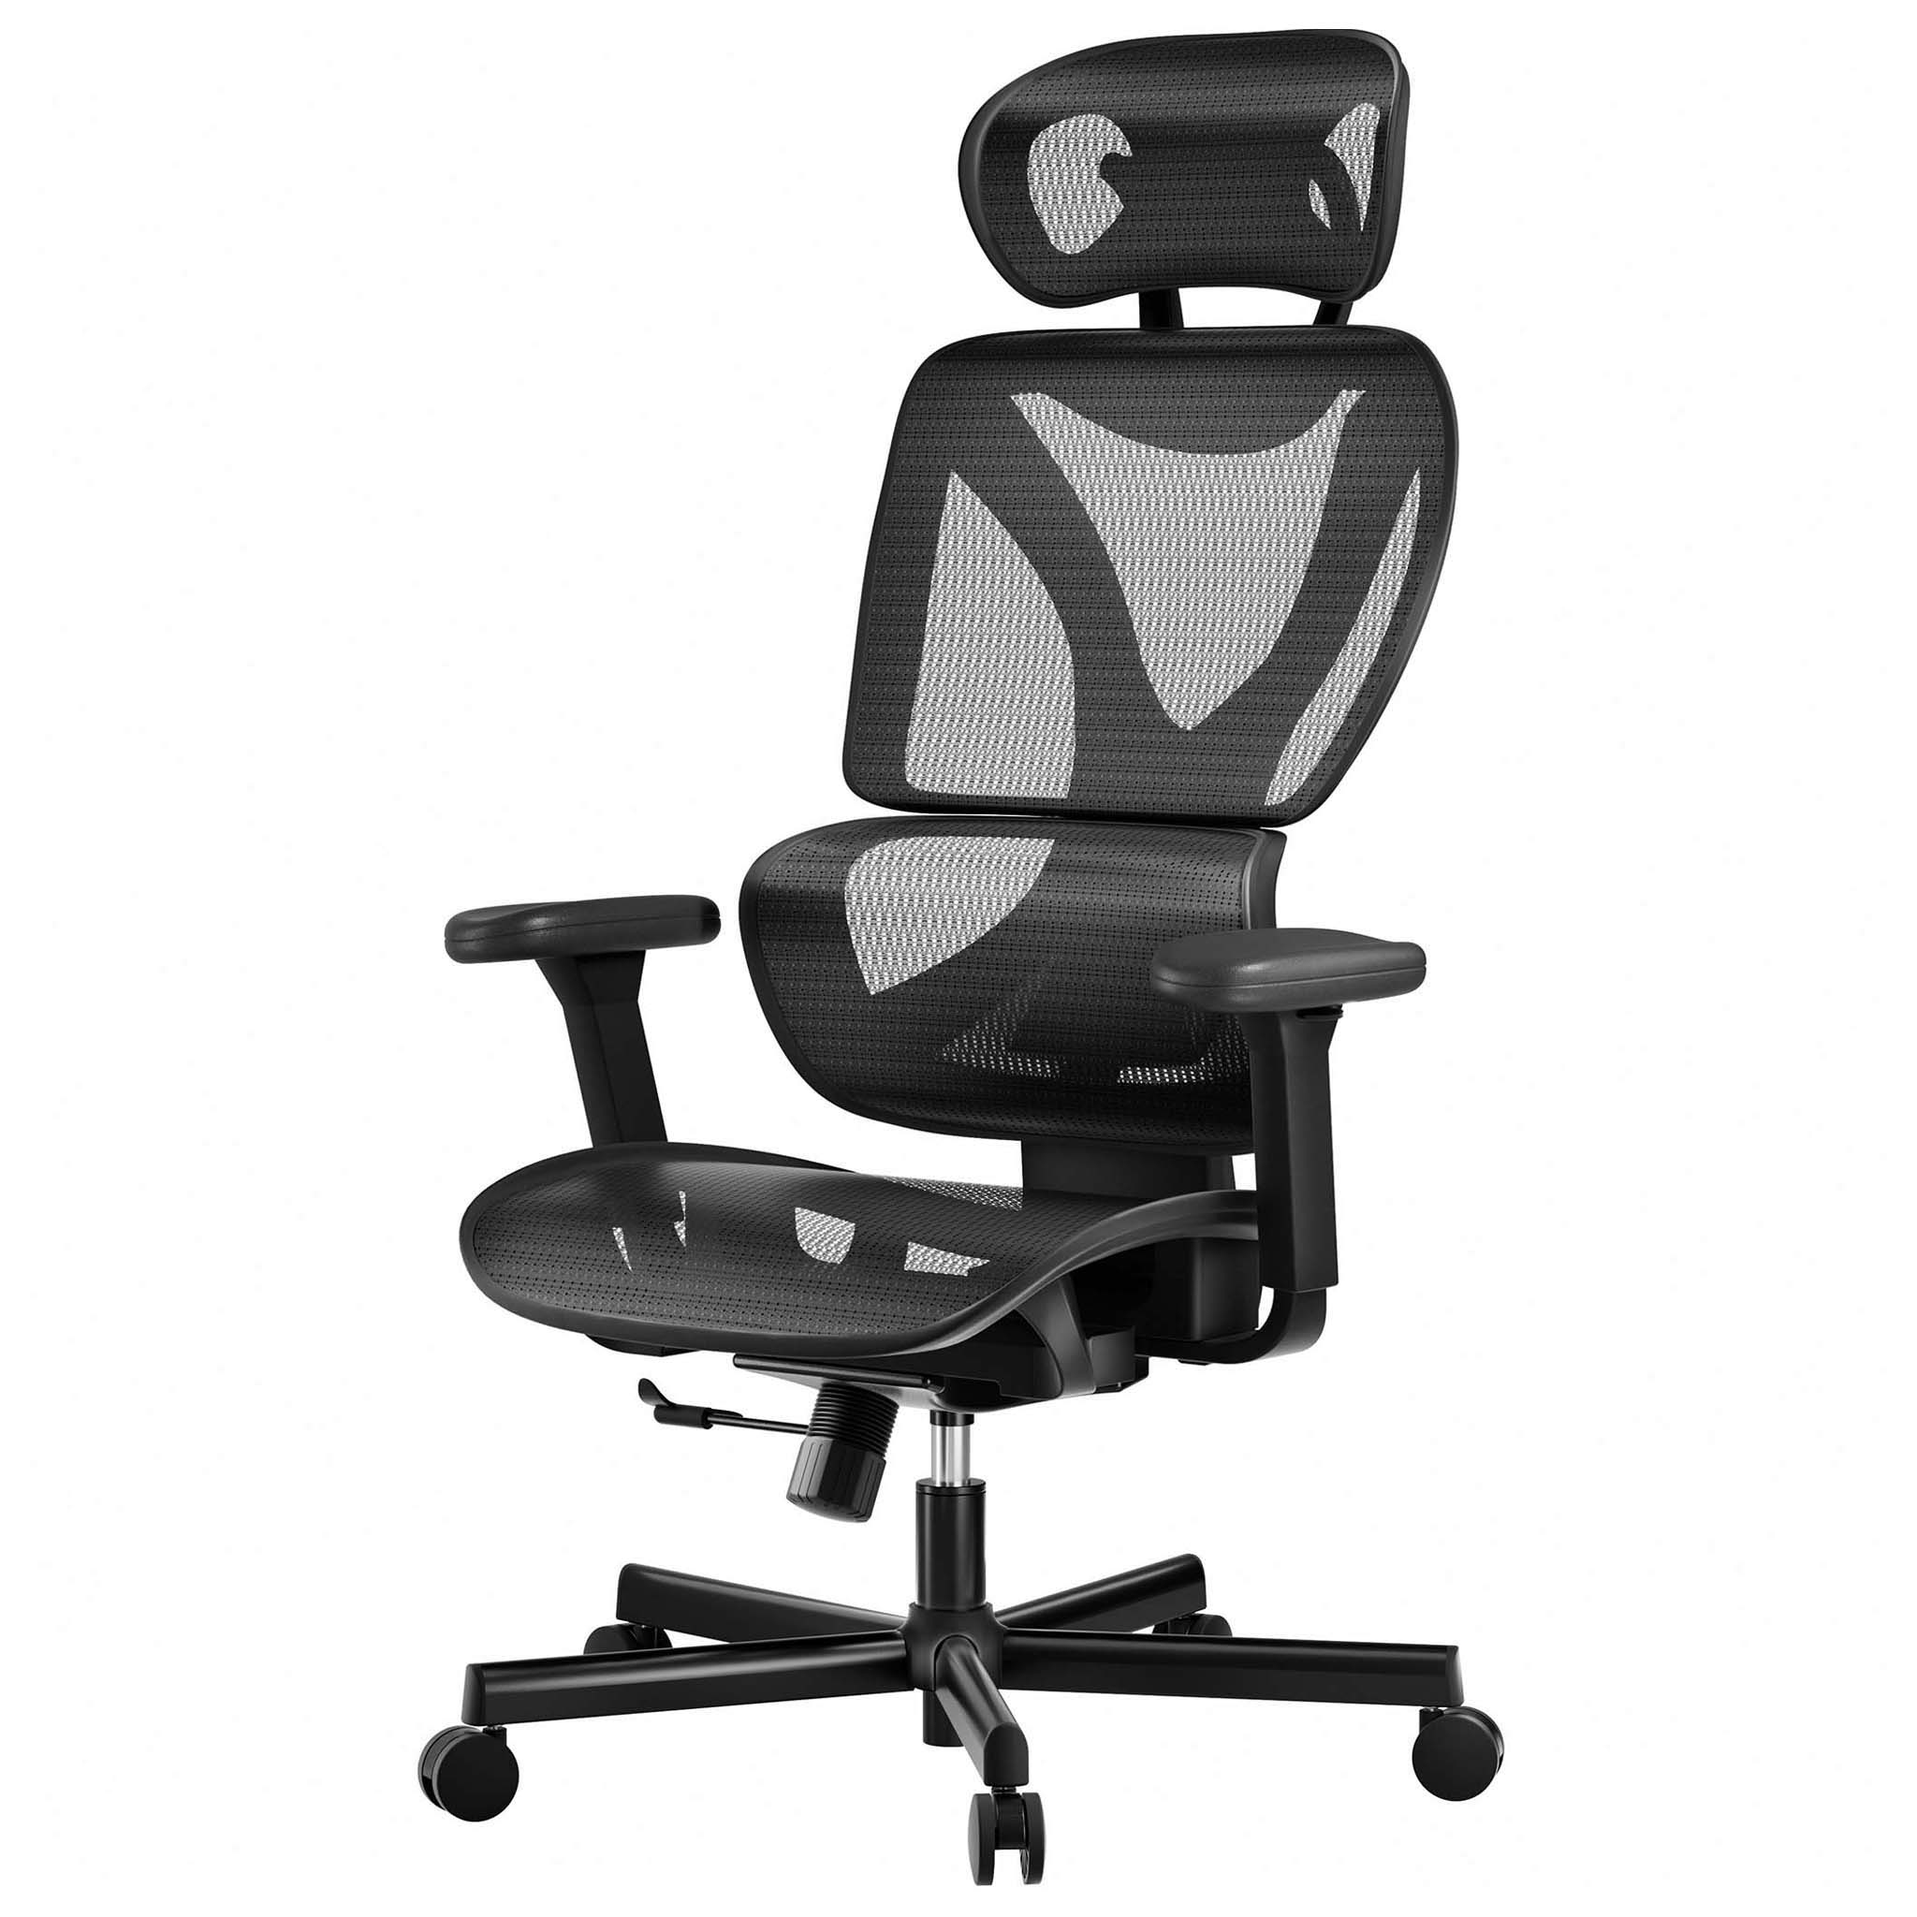
Stuhl

Slide 6
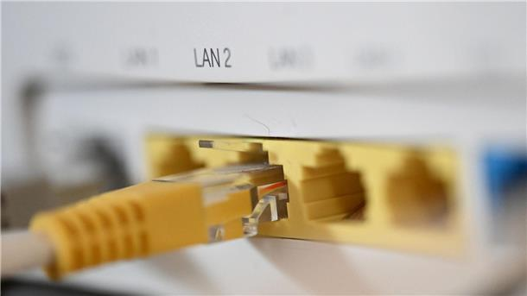
Internet

Slide 7

David Backhusen
d.backhusen@web.de

